Slide 1






积云教育
www.usian.cn

Slide 2
H5·第15单元
主讲人：
www.usian.cn

Slide 3

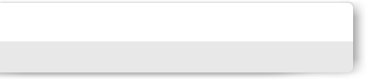

目录介绍
01
学习目标
02
内容
03
总结回顾
04
练习
www.usian.cn

Slide 4
学习目标
1.1知识目标
1、匀速运动
2、缓冲运动
3、缓冲实例
4、选字游戏
www.usian.cn

Slide 5
1.动画
requestAnimationFrame方法回顾
requestAnimationFrame 实现动画的一般写法
animation()
function animation(){
requestAnimationFrame(animation);
objOne.Update(); //更新对象一
objTwo.Update(); //跟新对象二
}
www.usian.cn

Slide 6
1.匀速运动
1.点击开始按钮，利用requestAnimationFrame 方法实现盒子匀速运动
2. 点击停止按钮，让盒子停止运动
3. 点击开始按钮，让盒子运动到某一具体像素（例如500px）的位置
www.usian.cn

Slide 7
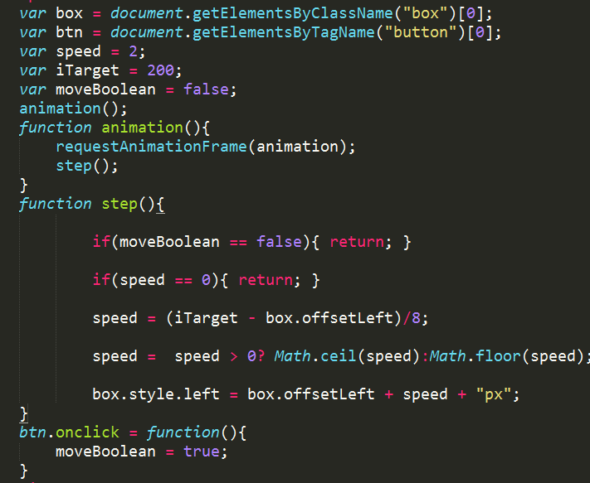
2.缓冲运动
定义：速度逐渐减小的运动
www.usian.cn

Slide 8
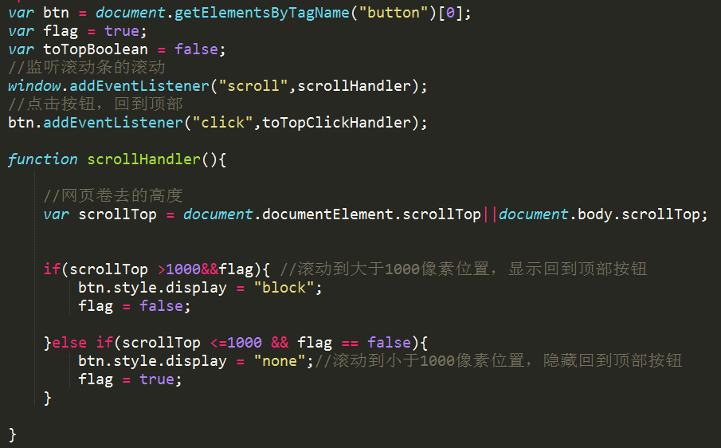
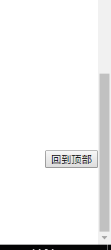
2.缓冲实例
利用缓冲运动实
现回到顶部按钮
www.usian.cn

Slide 9
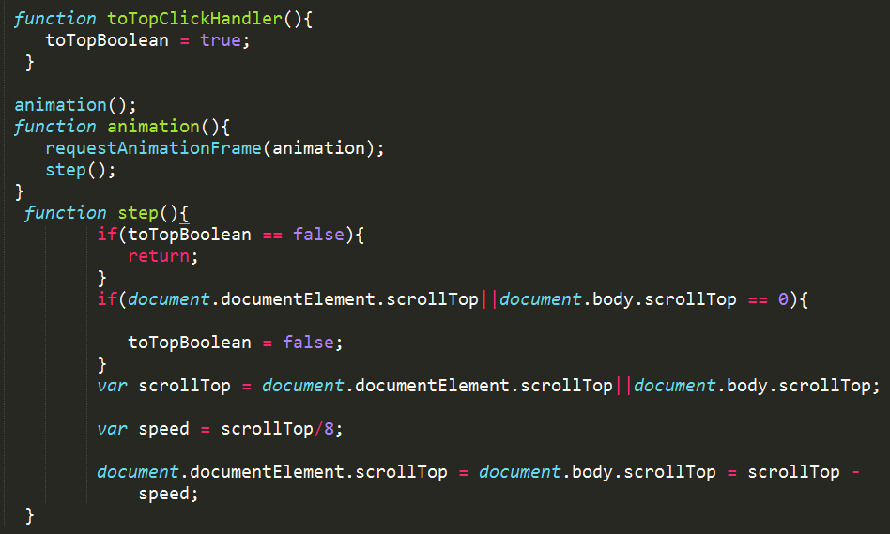
2.缓冲实例
利用缓冲运
动实现回到
顶部按钮
www.usian.cn

Slide 10
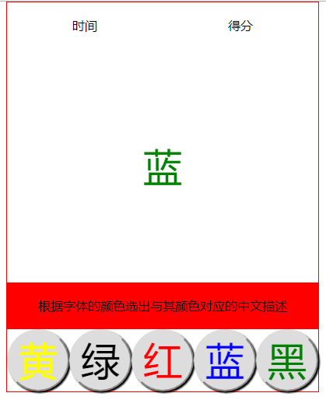
3.选字游戏
www.usian.cn

Slide 11
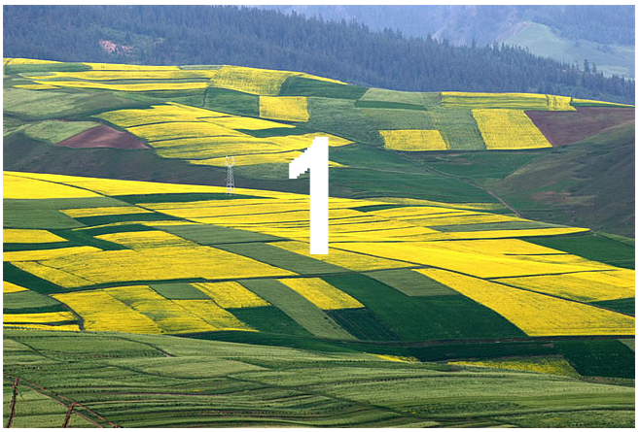
4.图片淡入淡出
鼠标移入，图片淡出，鼠标移出，图片淡入
www.usian.cn

Slide 12
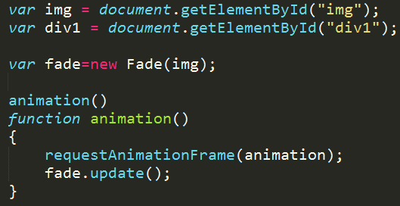
4.图片淡入淡出
www.usian.cn

Slide 13
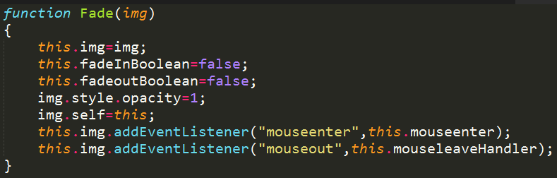
4.图片淡入淡出
www.usian.cn

Slide 14
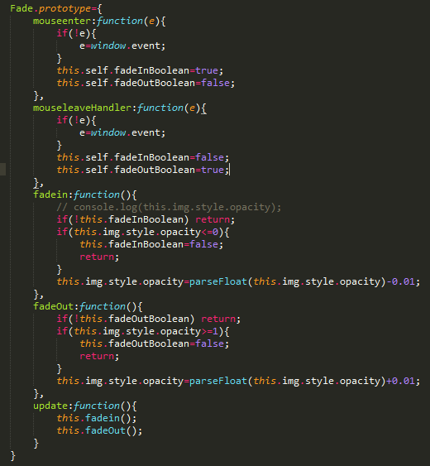
4.图片淡入淡出
www.usian.cn

Slide 15
THANKS
www.usian.cn
本课程版权归积云教育独家所有
未经书面同意私自录制、转载等行为均属违法行为
积云教育将保留所有追责权利

